Slide 1
بنام خدا

Slide 2
فصل 6-جریان ومقاومت
جریان و چگالی جریان
مقاومت ، مقاومت ویژه و رسانندگی
قانون اهم
دید میکروسکوپیک قانون اهم
انتقال انرژی در مدار الکتریکی

Slide 3


جریان و چگالی جریان
اگر دو سر سیم به ولتاژ ثابتی وصل شود و بار q در زمان t از سطح مقطع سیم بگذرد جریان الکتریکی عبارت است از:
اگر آهنگ شارش بار با زمان ثابت نباشد جریان ثابت نیست:
در این فصل فقط جریانهای ثابت مطالعه می گردد.

Slide 4
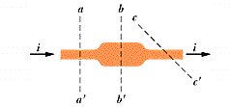
جریان و چگالی جریان
جریان در تمام مقاطع رسانا یکسان است .
برای شارش جریان در یک سیم باید میدان الکتریکی E در داخل آن
وجود داشته باشد تا بر الکترونها وارد کند. آیا این مسئله با صفر
بودن E در رسانا ها تناقض دارد چرا ؟

Slide 5
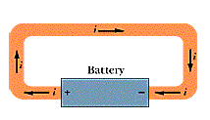
جریان و چگالی جریان
حاملهای بار تنها الکترونها نیستند مثلا در الکترولیت ها یونهای مثبت و منقی حامل بارند.
بنابه قرار داد جهت حرکت حاملهای بار مثبت جهت جریان فرض می شود.

Slide 6

جریان و چگالی جریان
جریان i کمیت ماکروسکوپیک است و مشخصه هر رسانا است . کمیت میکروسکوپیک متناسب با آن چگالی جریان j است.
چگالی جریان یک بردار است و مشخصه نقطه ای واقع در رسانا است . اگر جریان در سر تاسر رسانایی با مقطع A یکسان باشد چگالی جریان :

Slide 7
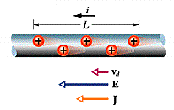

جریان و چگالی جریان
بردار j در هر نقطه در جهت حرکت حامل بار مثبت در آن نقطه است
رابطه بین j و iبرای سطح خاصی از رسانا :
که بردار dA برداری است عمود بر عنصر سطح dA

Slide 8
جریان و چگالی جریان
محاسبه سرعت سوق حاملهای بار با استفاده ا زچگالی جریان:

Slide 9
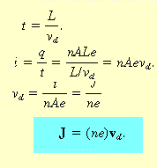
جریان و چگالی جریان
با فرض اینکه چگالی حاملهای بار n باشد تعداد حاملها درطول L سیم nAL در زمان t سطح مقطع سیم را قطع میکنند

Slide 10
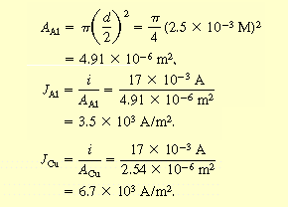
جریان و چگالی جریان
مثال : سر یک سیم آلومینیومی به قطر 2.5mm به سر یک سیم مسی به قطر 1.8mm جوش خورده است . از سیم حاصل جریان ثابت 17میلی آمپر می گذرد الف) چگالی جریان در هر سیم چقدر است ؟
حل:

Slide 11
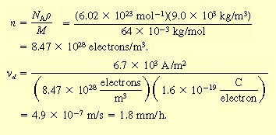
جریان و چگالی جریان
ب) سرعت سوق الکترنهای هدایت در سیم مسی چقدر است؟
حل:

Slide 12
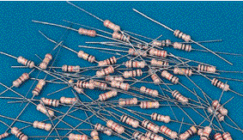


مقاومت ، مقاومت ویژه و رسانندگی
مقاومت دو نقطه از رسانا که به اختلاف پتانسیل v وصل شده و جریان I در آن جاری است.
واحد مقاومت اهم است که

Slide 13



مقاومت ، مقاومت ویژه و رسانندگی
به هر مقاومتی یک مقاومت ویژه ρ وابسته است که مشخصه ماده است و برای ماده همسانگرد:
واحد مقاومت ویژه اهم – متر است چون:
رسانندگی ویژه و مقاومت ویژه رابطه زیر را دارند

Slide 14
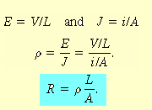
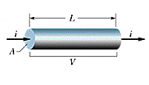
مقاومت ، مقاومت ویژه و رسانندگی
محاسبه مقاومت سیمی به طول L و سطح مقطع A و مقاومت ویژه ρ

Slide 15
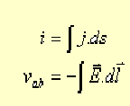
مقاومت ، مقاومت ویژه و رسانندگی
V, i و R کمیتهای ما کروسکوپیکی هستند که برای یک جسم خاص یا یک ناحیه گسترده بکار می روند کمیتهای میکروسکوپیک متناظر E, J و ρ است که در هر نقطه جسم مقادیری دارند.
کمیتهای ماکروسکوپیک را می توان با انتگرالگیری از کمیتهای میکروسکوپیک به دست آورد.

Slide 16

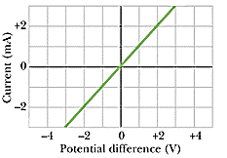
قانون اهم
قانون اهم : مقاومت یک رسانا همواره ثابت است و به ولتاژ اعمالی بستگی ندارد .
برای مواد اهمی مشخصه ولتاژ – جریان
یک خط راست است که شیب آن برابر
مقاومت آن است

Slide 17
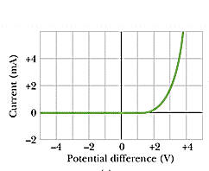
قانون اهم
بعضی از مواد مانند یک دیود نیمه رسانا از قانون اهم تبعیت نمی کنند.
مشخصه ولتاژ- جریان یک نیمه رسانا:

Slide 18
قانون اهم – دید میکروسکوپیک
فرمول میکروسکوپیک قانون اهم به صورت زیر است.
در غیاب میدان حرکت الکترونها ی آزاد کاملا کاتوره ای است و دارای سرعت متوسط بسیار زیادند.
سرعت سوق بسیار کوچکتر از سرعت موثرحرارتی الکترونها است

Slide 19
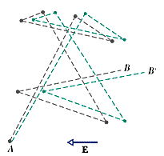
قانون اهم – دید میکروسکوپیک
در حضور میدان الکترونها حرکت کاتوره ای خود را طوری تغییر می دهند که درخلاف جهت میدان با سرعت سوق v_{d} به آرامی حرکت کنند.

Slide 20
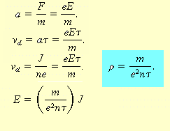
قانون اهم – دید میکروسکوپیک
محاسبه مقاومت ویژه در مدل کلاسیک الکترون آزاد:
т زمان متوسط میان بین برخوردها الکترون و شبکه است

Slide 21


قانون اهم – دید میکروسکوپیک
مثال: زمان متوسط میان برخوردها و پویش آزاد میانگین برای الکترونها هدایت مس را محاسبه کنید

Slide 22
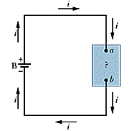

انتقال انرژی در مدار الکتریکی
در شکل زیر می خواهیم آهنگ انتقال انرژی الکتریکی به مصرف کننده ای که بین دو نقطه a و b و تحت اختلاف پتانسلv است را محاسبه کنیم.
duانرژی منتقل شده به مصرف کننده در زمان dt است:

Slide 23

انتقال انرژی در مدار الکتریکی
آهنگ اتلاف انرژی الکتریکی در یک مقاومت و آهنگ تولید گرما:

Slide 24


انتقال انرژی در مدار الکتریکی
مثال: سیم گرمکنی در آلیاژ نیکروم به مقاومت 72اهم در دست است
در موارد زیر آهنگ ایجاد گرما را بدست آوریدالف) ولتاژ 120 ولت به سیم وصل می شود .ب) سیم را نصف کرده و همین ولتاژرا به آن وصل می کنیم

